Slide 1
LINE対話
はじめてのLINEBOT作成

Slide 2
前提
LINEアカウントがある
48v.me にアカウントがある
FTPでプログラムを置ける

Slide 3
GitHub
使用するプログラムをダウンロードするまで

Slide 4
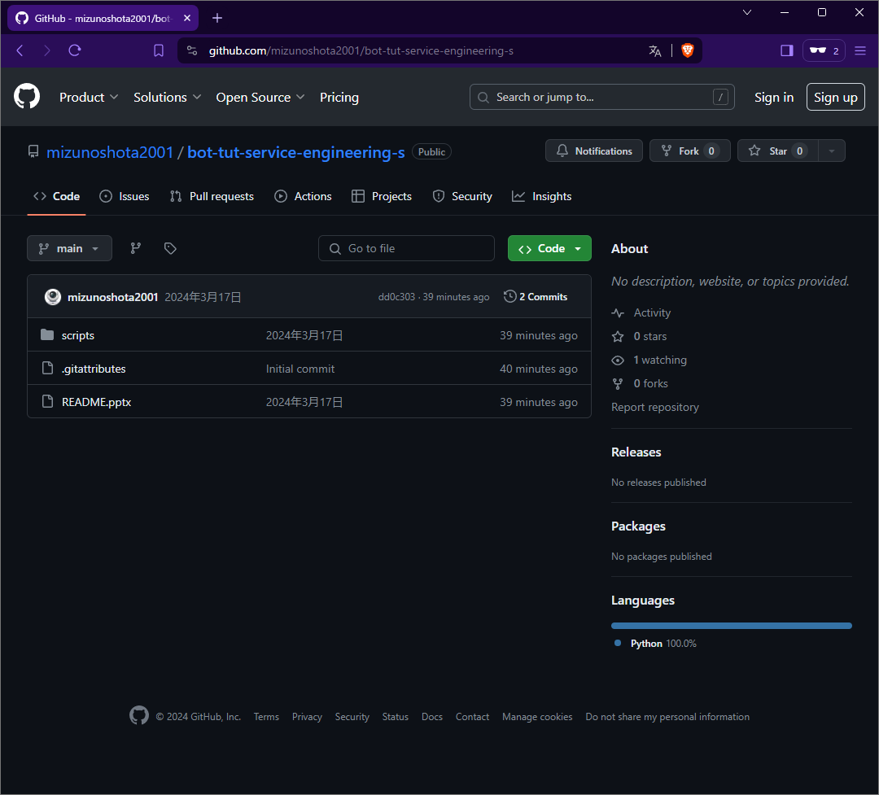

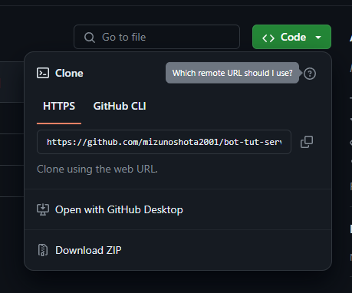
GitHub ソースコードをダウンロードしよう
https://github.com/mizunoshota2001/bot-tut-service-engineering-s このURLにアクセスしてください。
ベースとなるプログラムとその説明を公開しています。ZIPでダウンロード

Slide 5
LINE Developers
公式LINE-BOT用のチャネルを作成するまで

Slide 6
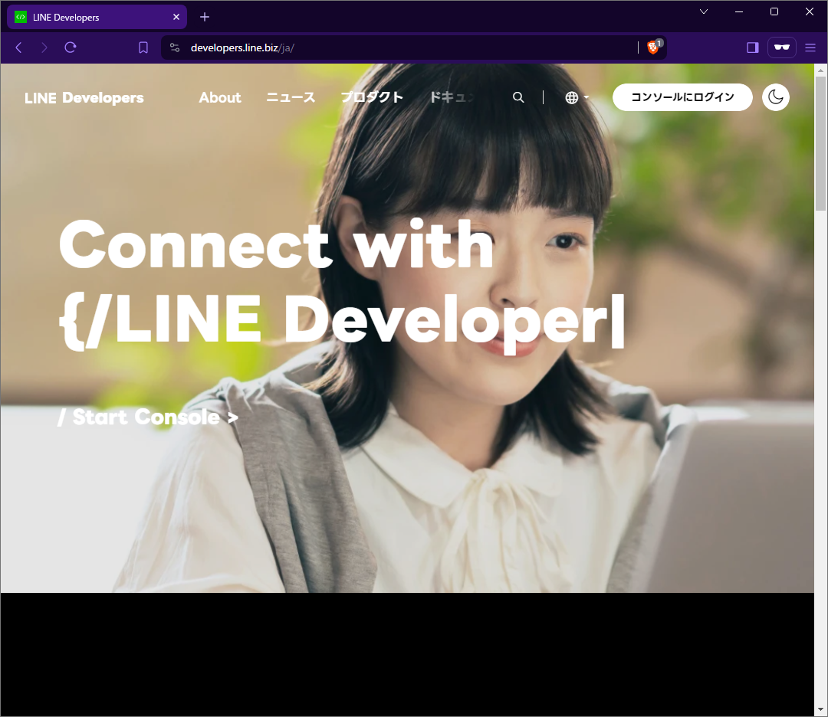
LINE Developers ログインしよう
https://developers.line.biz/ja/

Slide 7
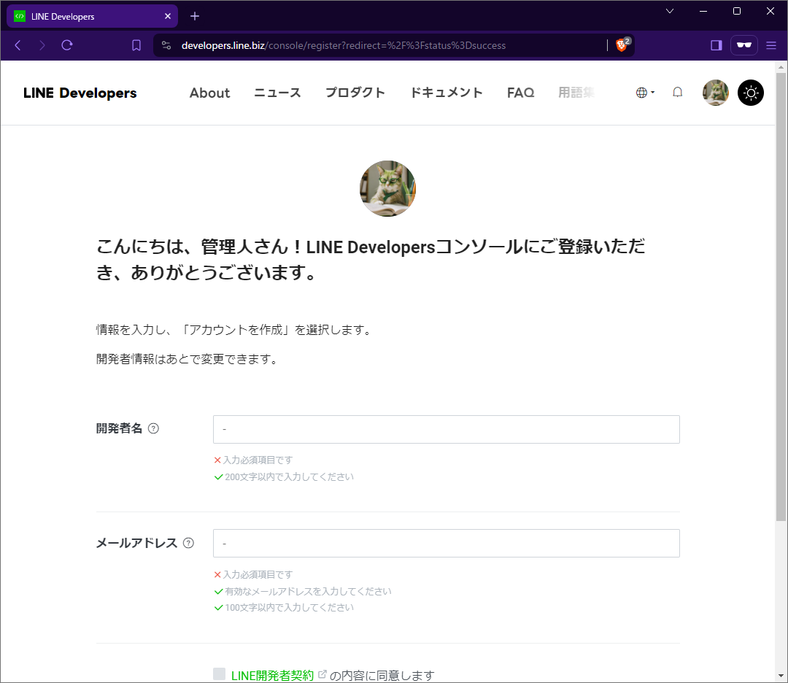
LINE Developers アカウントを作成

Slide 8
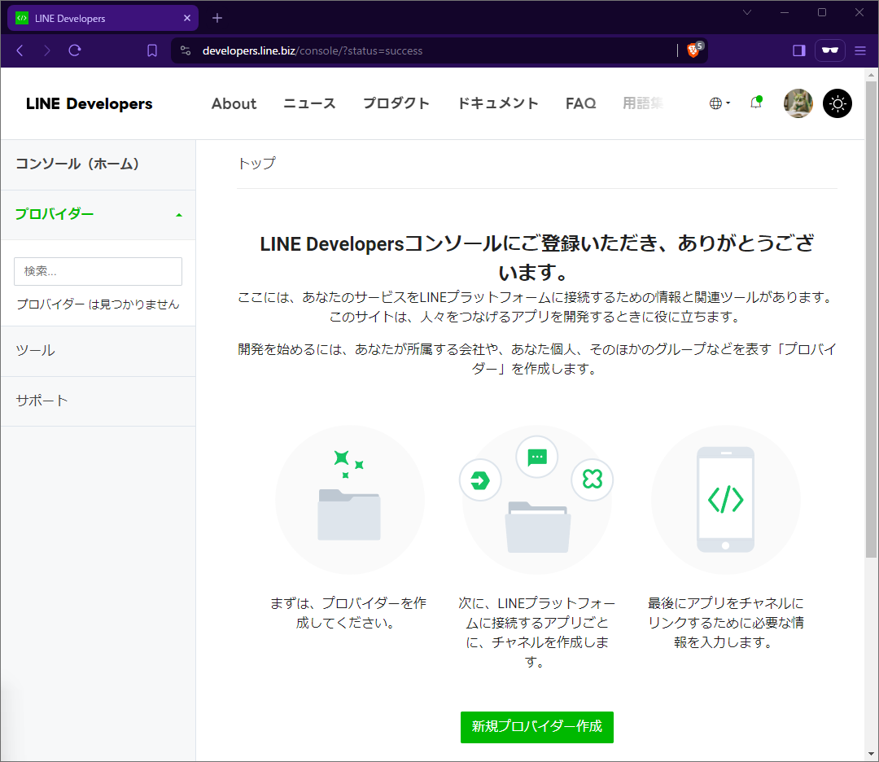
LINE Developers 新規プロバイダー作成

Slide 9
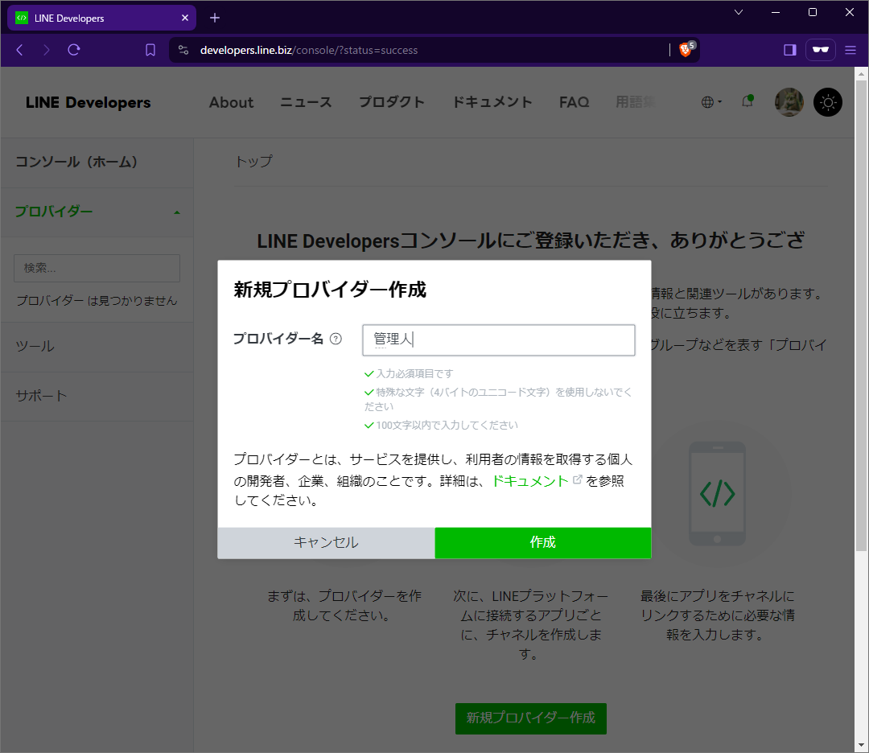
LINE Developers 新規プロバイダー作成

Slide 10
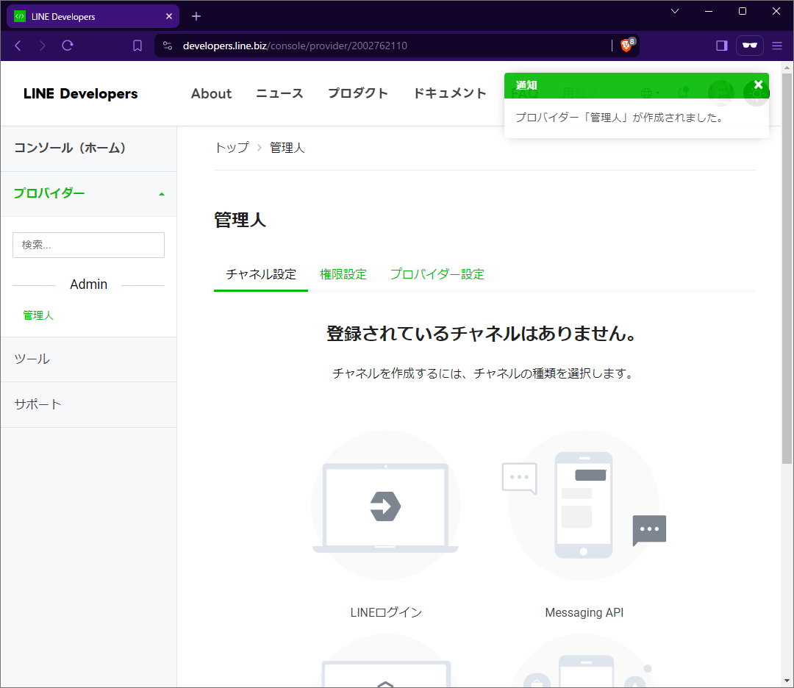
LINE Developers 新規チャネル作成
チャネルを作成するには、チャネルの種類を選択します。
今回はMessaging API

Slide 11
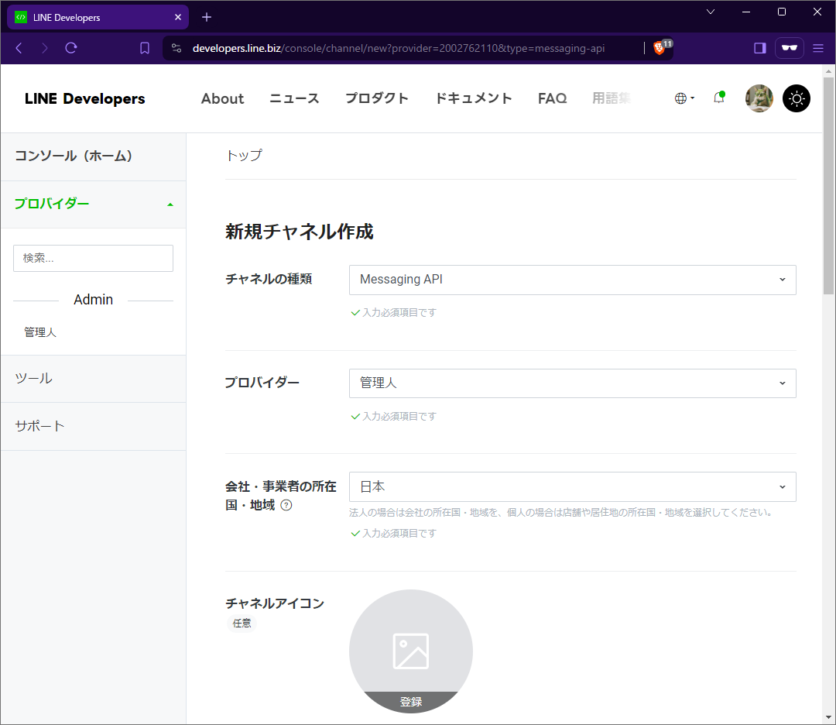
LINE Developers 新規チャネル作成
必要な項目を入力

Slide 12
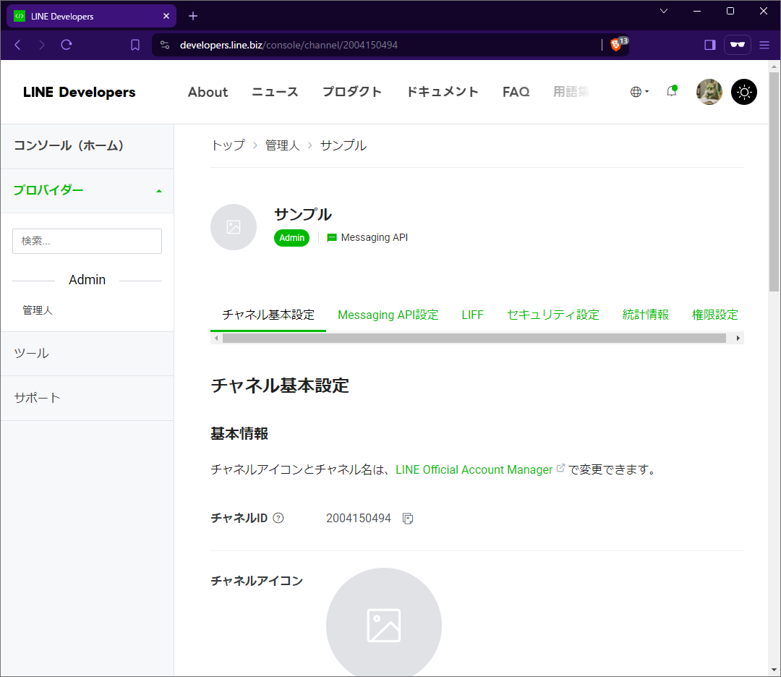
LINE Developers 新規チャネル作成
作成完了後にはチャンネルの設定ページに遷移します。

Slide 13
LINE Developers チャネルを確認しよう
チャネルの詳細画面から、Messaging API設定をクリック

Slide 14
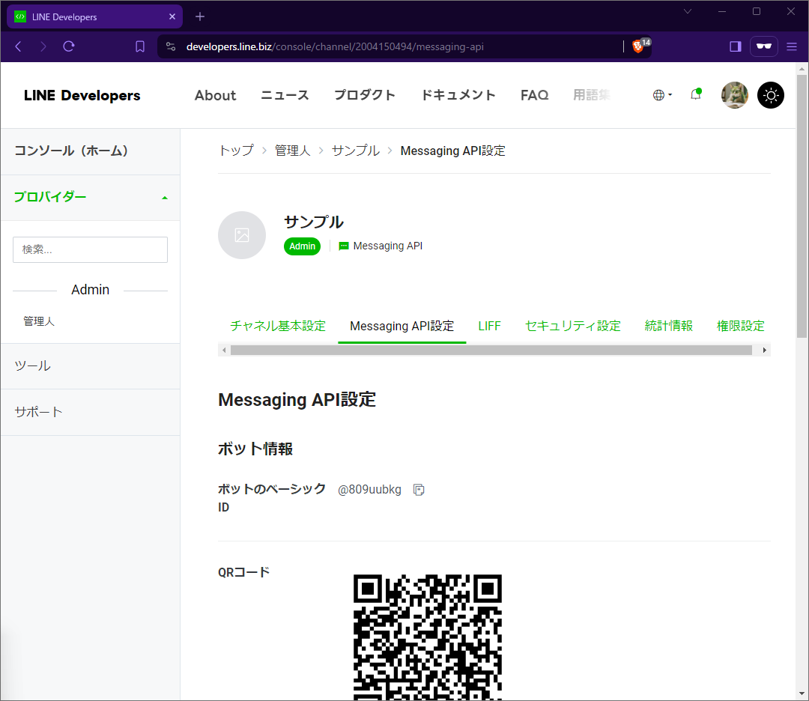
LINE Developers チャネルを確認しよう
QRコードから作成したチャネルを友達登録
初期設定では、LINEが用意しているあいさつメッセージが表示される

Slide 15
トークン発行
チャネルアクセストークンを発行するまで

Slide 16
トークン発行
チャネルの詳細画面から、Messaging API設定をクリック

Slide 17
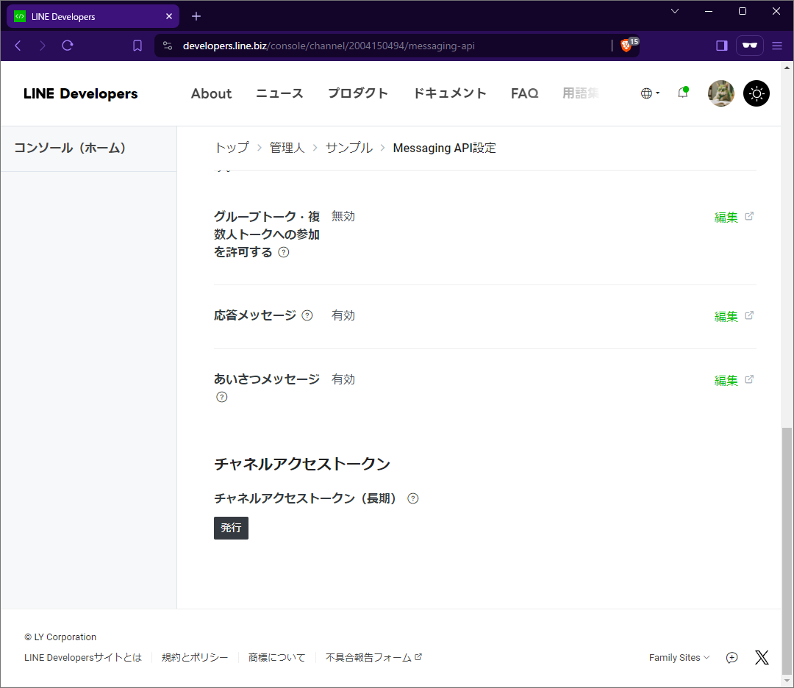
トークン発行
ページ最下部からアクセストークンを発行できる。
発行をクリック

Slide 18
チャンネルシークレットの取得
チャネルアクセストークンを発行するまで

Slide 19
チャンネルシークレットの取得
ページ下部へスクロール

Slide 20
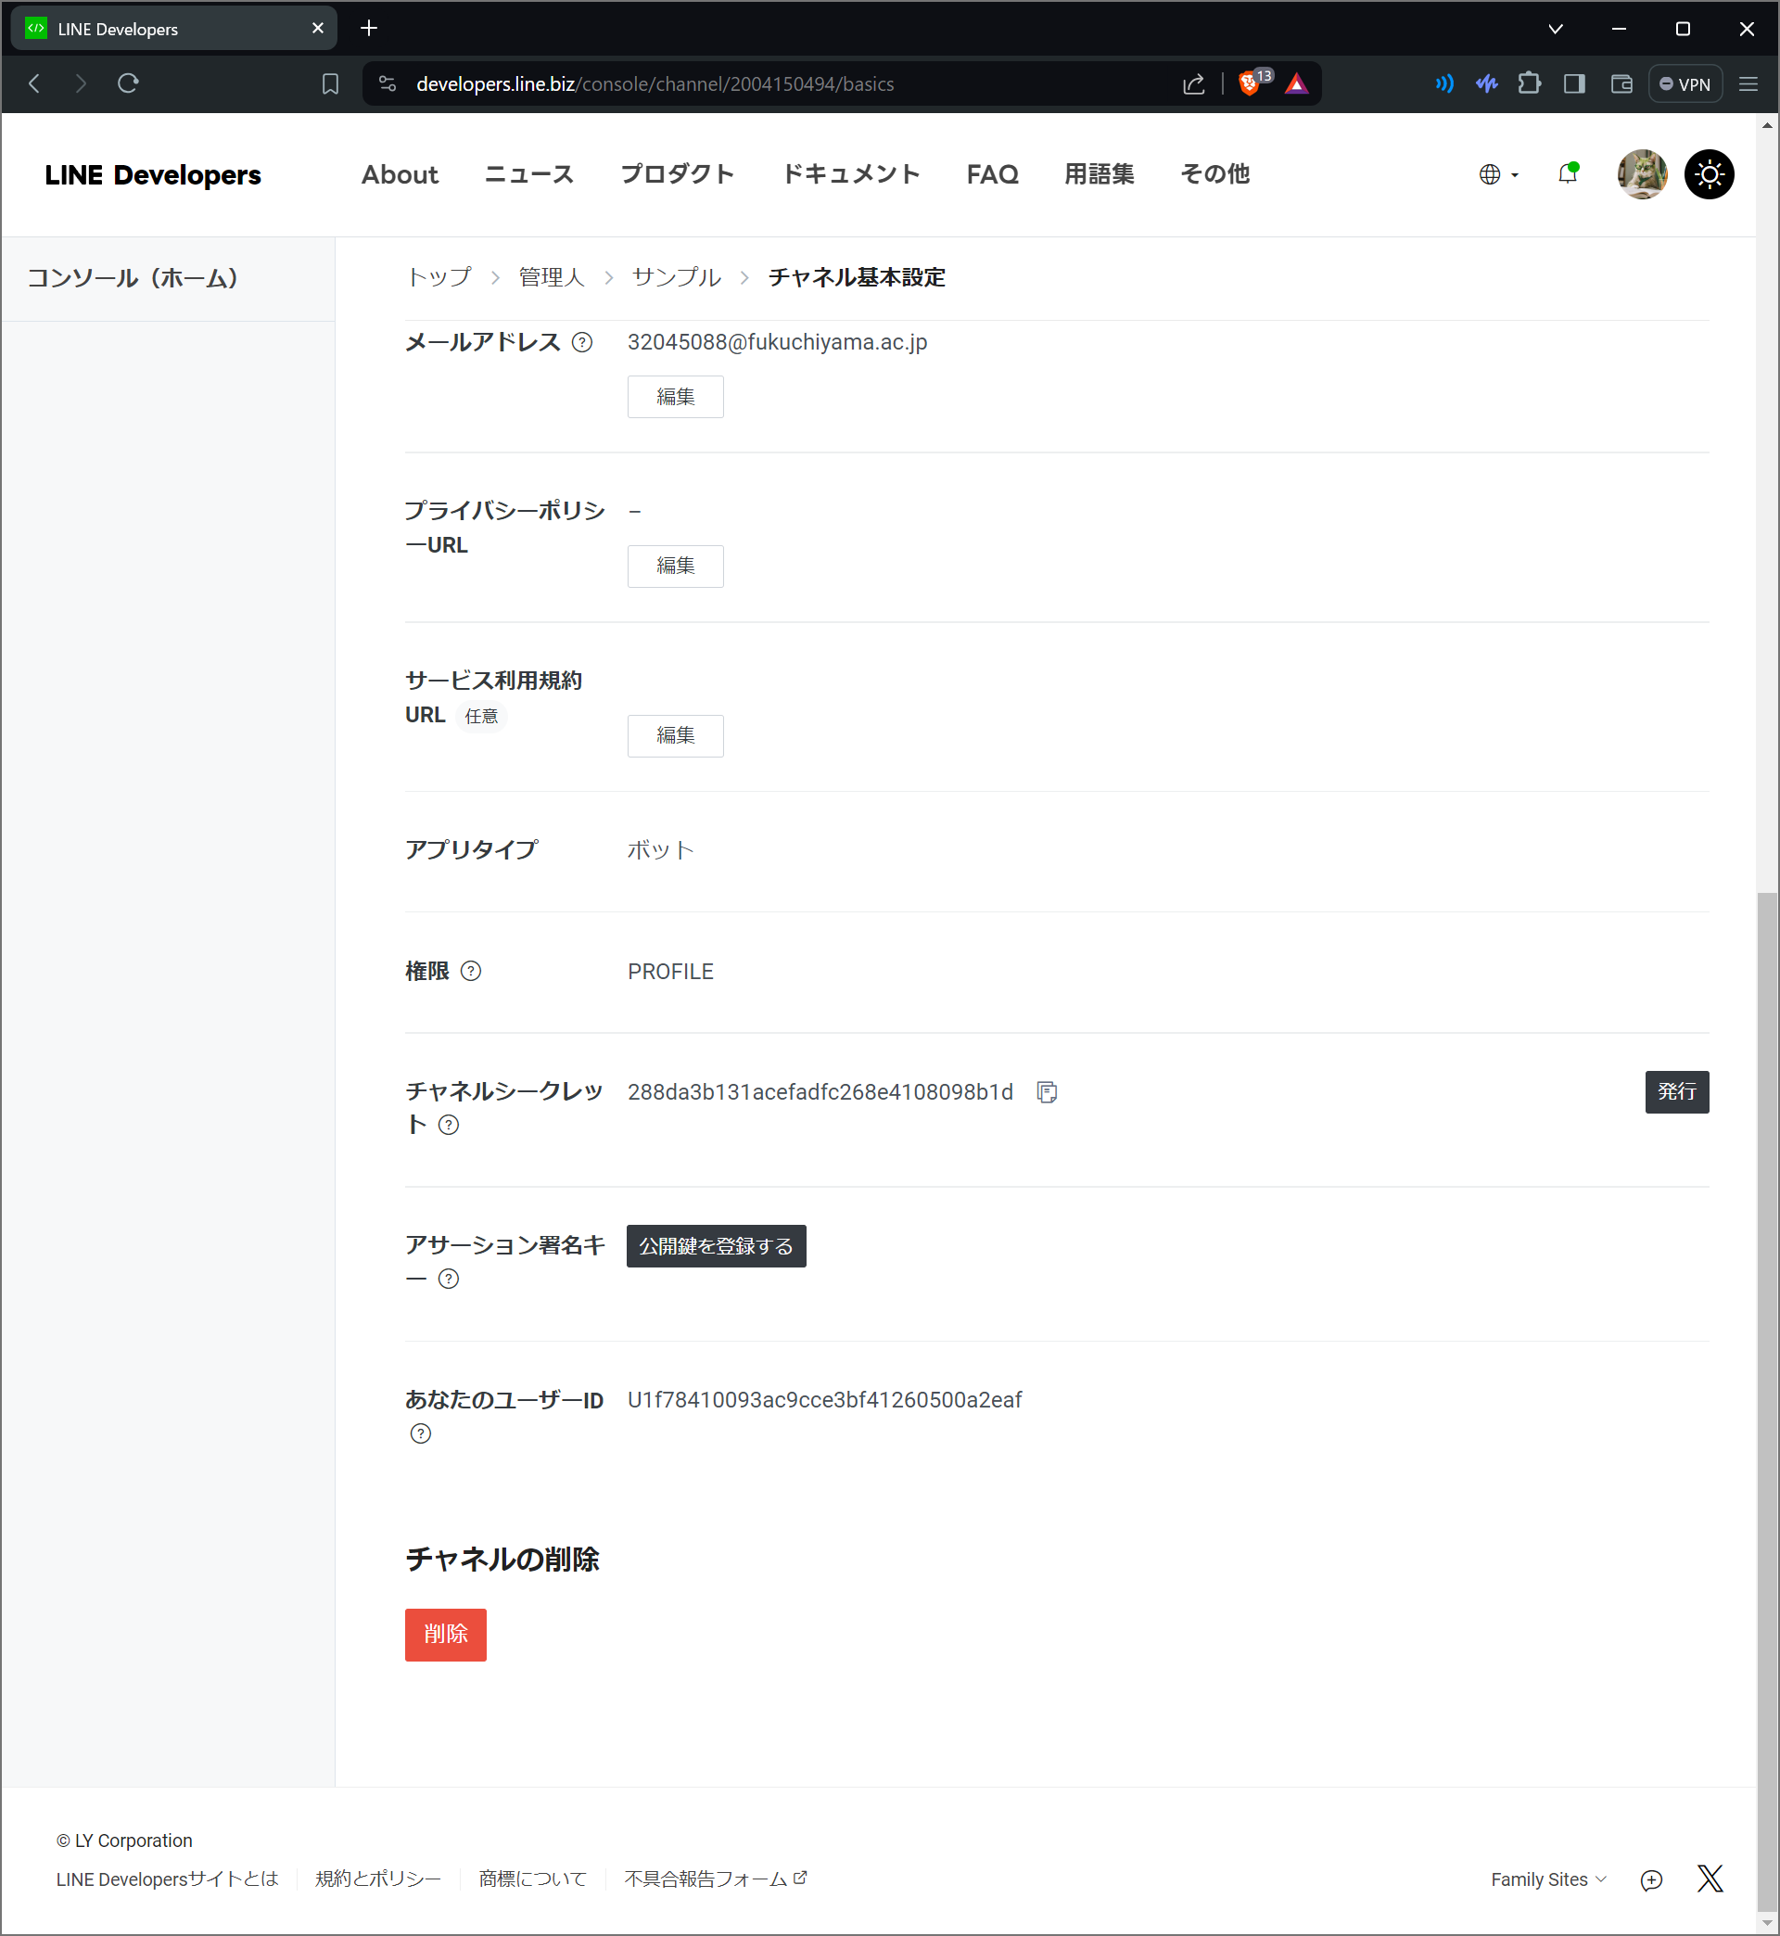
チャンネルシークレットの取得
チャンネルシークレットをメモしておいてください。

Slide 21
Messaging API設定
Webhook用のURLを設定するまで

Slide 22
Messaging API設定 Webhookを有効にする
チャネルの詳細画面から、Messaging API設定をクリック

Slide 23
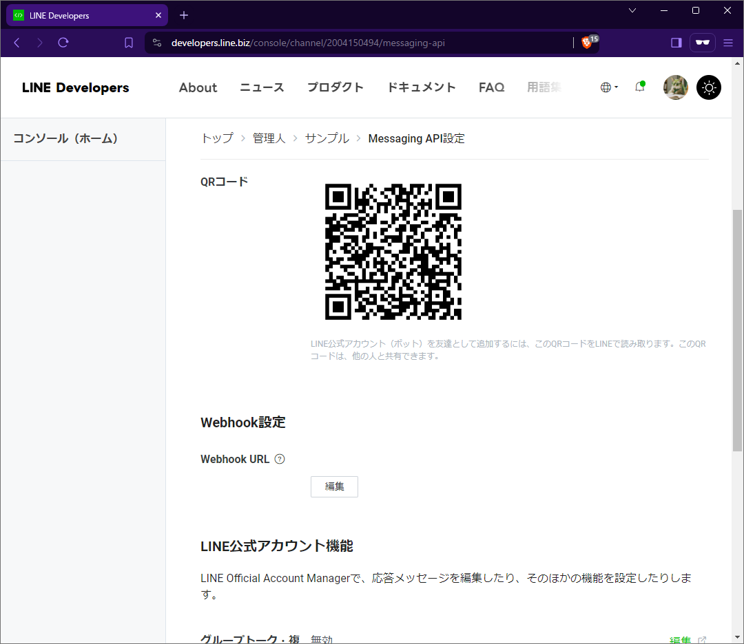
Messaging API設定 Webhookを有効にする
QRコードの下にWebhook設定がある。
編集をクリックし、URLを設定する。
URLは48v.me上に設置した、「webhook.py」を設定してください。
webhook.py
https://github.com/mizunoshota2001/bot-tut-service-engineering-s/blob/main/webhook.py

Slide 24
おうむ返しさせてみよう
サンプルコードを見てみよう

Slide 25
おうむ返しさせてみよう
29行目~
@handler.add(MessageEvent, message=TextMessageContent)
def handle_message(event):
api_instance.reply_message_with_http_info(
ReplyMessageRequest(
reply_token=event.reply_token,
messages=[TextMessage(text=event.message.text)]
)
)
どこにユーザが送信したメッセージが格納されていますか。
event.message.text
ユーザにメッセージを送信するにはどのようにしますか。
reply_message_with_http_info
ReplyMessageRequest

Slide 26
おうむ返しさせてみよう
class ReplyMessageRequest(
*,
replyToken: StrictStr,
messages: Any,
notificationDisabled: StrictBool | None
)
ReplyMessageRequest
replyTokenはeventに格納されているものを使用します。
event.reply_tokenは一度使用すると失効されます。
複数のメッセージを送りたい場合には、messagesに複数のメッセージを格納してください。

